Slide 1
FlexE柔性以太网技术在能源互联网中应用的关键技术项目启动会工作汇报
国网信息通信产业集团有限公司
2021年11月
Notes:
各位领导、专家，上午好：我是信产集团×××。 接下来，由我汇报“FlexE柔性以太网技术在能源互联网中应用的关键技术”课题3的项目启动工作。

Slide 2
目录
CONTENTS
1
建设背景
任务分工
2
解决方案
研究内容
3
建设计划
工作计划
4
建设计划
关键问题分析

Slide 3

1
任务分工

Slide 4
一、任务分工
课题任务、指标及成果形式
设备系统
02
FlexE 设备网络管理工具。
FlexE 网络故障定位定界时延<3 分钟,
业务配置开通时延处于分钟级，
具备不少于50 个节点的管理能力；
01
基于FlexE 技术的IP+光融合原型设备1 个。
适配电力存量各类业务设备以太网、2M 等光/电标准接口
FlexE 最小时隙配置颗粒度达到10M；
标准
论文专利
《能源互联网FlexE 承载网的管控接口》
01
发表核心期刊或者三大检索论文1 篇
01
02
申请发明专利2 项，计划基于原型设备申请发明专利1项
02
《适配能源互联网接口的FlexE 设备技术》
Notes:
首先明确需要完成的任务和对应的指标及成果形式，课题3的成果形式主要有3类：
在设备\系统方面，一是研发FlexE原型设备，该原型设备要求能够适配电力业务设备接口标准，并能够达到支持FlexE 10M 时隙粒度配置；二是研发基于FlexE的能源互联网业务切片网络端到端管理工具，管理工具要求达到网络故障定位定界时延 < 3 分钟、业务配置开通时延处于分钟级，并具备不少于 50 个节点的管理能力。
在标准方面，需要制定《能源互联网FlexE承载网的管控接口》、《适配能源互联网接口的 FlexE 设备技术》标准草案各1份，
在其他知识产权方面，要求发表核心期刊或者三大检索论文1 篇，并且申请2项发明专利

Slide 5
2
研究内容

Slide 6
二、研究内容
课题3 适配能源互联网业务的FlexE设备及管理工具研发——课题关系及分工协作需求
基于课题1和课题2的研究成果，形成相应的硬件实现方案，支撑课题3的FlexE设备研发，为设备研发提供设备规格需求。借助课题1和课题2关于承载架构、组网模式和切片调度机制的技术研究，课题3提出FlexE 承载网的管控需求，基于对管控需求的分析，将指导课题3的网络管理工具的研发，同时服务于管控工具的接口标准化技术研究。课题3的FlexE设备及管理工具配合课题4的验证方案进行部署，支撑典型业务场景的试点验证工作开展。
-
课题1：基于FlexE的能源互联网切片网络架构与组网模式研究
课题3：适配能源互联网业务的FlexE 设备及管理工具研发
课题4：融合FlexE 技术的能源互联网典型场景试点验证
FlexE 网络承载架构
融合FlexE 设备装置
支撑
适配电力存量各类业务设备
提供设备
FlexE 组网模型方案
2M 等光/电标准接口
基于FlexE 的切片网络性能及安全性验证
FlexE 网络技术演进方案
多颗粒能力:5G/1G/10M
设备标准
FlexE 承载网的管控需求及交互接口标准化技术
基于FlexE 的切片管理及调度功能验证
课题2：适配能源互联网业务的FlexE 多颗粒度帧结构和切片调度机制研究
管控需求分析
指导
接口标准
FlexE 多颗粒度帧结构及时隙交叉技术
网络管理工具
支撑
故障定位定界时延<3 分钟
提供管理工具
基于FlexE 的网络切片承载能源互联网业务的可行性验证
FlexE 切片安全隔离及性能评估技术
业务配置开通时延分钟级
FlexE 多颗粒切片调度机制
节点管理能力≥50
Notes:
课题3研制的设备、标准和管理工具，基于课题1和课题2的研究成果并应用于课题4的试点验证
首先，基于课题1和课题2的关键技术，形成相应的硬件实现方案，支撑课题3的FlexE设备研发，为设备研发提供设备规格需求。
其次，借助课题1和课题2关于承载架构、组网模式和切片调度机制的技术研究，课题3提出FlexE 承载网的管控需求，基于对管控需求的分析，将指导课题3的网络管理工具的研发，同时服务于管控工具的接口标准化技术研究。
最后，课题3的FlexE设备及管理工具配合课题4的验证方案进行部署，支撑典型业务场景的试点验证。

Slide 7
二、研究内容
课题3 适配能源互联网业务的FlexE设备及管理工具研发——技术路线
遵循“需求分析-技术研究-设备系统研发”的技术路线。
从多个维度分析融合型FlexE设备及管理工具研发的功能需求；结合指南中提出的指标需求提出设备和管理工具的性能需求；
基于上述需求开展支撑融合FlexE设备实现的关键技术和体系架构的研究，提出面向智能运维的网络切片全生命周期管理和快速开通机制，
研发适配能源互联网业务的融合FlexE设备装置和基于FlexE的能源互联网业务切片网络端到端管理工具，定义FlexE承载网接口交互标准。
融合FlexE设备装置研发
需求分析
（课题1和课题2）
适配电力存量各类业务设备
多粒度融合FlexE设备组网能力需求
2M 等光/电标准接口
多颗粒能力:5G/1G/10M
多粒度融合FlexE设备切片管理和灵活调度需求
网络端到端管理工具
故障定位定界时延<3 分钟
业务配置开通时延分钟级
典型能源互联网业务承载需求
节点管理能力≥50
管控需求分析
多粒度融合FlexE设备接口适配需求
配置管理
告警管理
性能管理
拓扑管理
任务1
任务2
任务3
交互接口规范
设备标准
接口标准
Notes:
本课题遵循“需求分析-技术研究-设备系统研发”的技术研究路线。从能源互联网的业务承载、网络组网能力、业务接口适配和切片管理等多个维度分析融合型FlexE设备及管理工具研发的功能需求；结合指南中提出的最小切片粒度10M、业务开通和故障定位的指标需求提出设备和管理工具的性能需求；基于上述需求开展支撑融合FlexE设备实现的关键技术和体系架构的研究，提出面向智能运维的网络切片全生命周期管理和快速开通机制；研发适配能源互联网业务的融合FlexE设备装置和基于FlexE的能源互联网业务切片网络端到端管理工具，定义FlexE承载网接口交互标准。

Slide 8
二、研究内容
③管理工具
课题3适配能源互联网业务的FlexE设备及管理工具研发——技术路线
② 管控需求
切片管理：切片规划管理、切片生命周期管理、 切片性能管理、切片告警管理
拓扑管理：切片拓扑、物理拓扑
通道管理：FlexE 通道和MTN通道的配置和监视
设备管理：FlexE设备、端口、时隙等资源的配置和监视
② 《能源互联网FlexE承载网的管控接口 》草案
①FlexE设备
② 《适配能源互联网接口的 FlexE 设备技术 》草案
Notes:
课题3的各个研究内容对应于FlexE管控结构的关系如图所示：
端到端切片网络管理工具通过管控接口与FlexE网元管理系统交互实现对切片网络业务的管理，FlexE网元管理系统直接实施对FlexE网络和设备的管控
课题3的研究内容1，针对能源互联网业务差异化的承载需求，网络组网能力、业务接口适配和切片管理等多个维度分析融合型FlexE设备功能需求，研发面向电网业务新型映射路径和安全隔离机制的融合型设备，设备设计思路遵循处理简洁、高效承载、多粒度、低时延、硬隔离、后向兼容的原则。
研究内容2，研究FlexE承载网的管控需求，并完成FlexE承载网交互接口标准化，包括《能源互联网FlexE承载网的管控接口》、《适配能源互联网接口的 FlexE 设备技术》标准草案各1份
研究内容3，研发支持多业务特性、多通道粒度、多映射路径的网络控制、业务配置、管理和运维的智能管理工具。

Slide 9
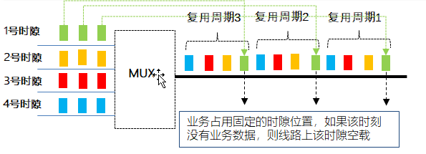
二、研究内容
课题3 研究内容1：研制适配能源互联网业务的融合FlexE设备装置
基于对融合型FlexE设备的功能和性能需求分析，研究支撑融合FlexE设备实现的体系架构。
研制适配能源互联网业务的融合FlexE设备装置，适配电力存量各类业务设备以太网、2M等光/电标准接口，支持5G/1G和10M小颗粒的端到端切片能力。
协调课题1和课题2参研方，基于课题1和课题2的研究成果制定硬件实现方案
协调外委单位研制设备
与任务2输出的设备标准保持一致
Notes:
在设备研制方面，
首先，我们基于对融合型FlexE设备的功能和性能需求分析，研究支撑融合FlexE设备实现的体系架构，架构整体结构如右图所示，由数据平面、控制平面、管理平面组成，其中数据平面包括电传送层的分组交换、66B码块序列交叉、小颗粒切片交叉和映射、OAM、保护、QoS、同步功能模块，网元内的分布式控制平面包括拓扑路由、控制信令和资源管理等功能模块，在转发平面采用UNI和NNI接口与其他设备相连，在管理和控制平面采用带外管理接口、控制接口与网络管控系统相连，或通过UNI和NNI的带内DCN与其他设备相连。
其次，我们根据电力存量各类业务设备以太网、2M等光/电标准接口要求，拟定设备的关键技术指标和设备基本配置要求，进行设备的研制 。融合型FlexE设备支持低时延、低抖动、灵活带宽的多颗粒切片业务承载能力，采用多路径分层复用方式，支持多路径、多级复用机制实现5G/1G和10M多粒度的端到端切片方案
本研究点的开展，需协调课题1和课题2参研方，基于课题1和课题2的研究成果制定硬件实现方案，并与任务2输出的设备标准保持一致

Slide 10
二、研究内容
课题3 研究内容2：研究FlexE承载网的管控需求及交互接口标准化技术
参照相关国际和行业标准制定管控需求；范围涵盖切片管理、FlexE设备和业务的配置性能故障管理等，内容与管控接口标准保持一致
管控需求分析
管控需求 | 功能描述
切片管理 | 切片规划管理、切片生命周期管理、 切片性能管理、切片告警管理
FlexE设备管理 | FlexE设备、端口、时隙等资源的配置和监视
通道管理 | FlexE 通道和MTN通道的配置和监视
拓扑管理 | 拓扑管理用于构造并管理整个FlexE 网络拓扑结构。用户应可以通过查询网络拓扑视 图实时了解和 监控整个网络的运行情况。网络拓扑视图包括对象显示和实时告警显示，各视图之间可无障碍切换，支持拓扑搜索方式建立网络拓扑视图，并对拓扑对象进行管理。
Notes:
在管控需求制定方面，我们将参照相关国际和行业标准，分析和制定适配于能源互联网业务的FlexE管控需求，主要包括切片管理、FlexE设备管理、通道管理、拓扑管理等功能需求。管控需求的内容需和管控接口的标准保持一致

Slide 11
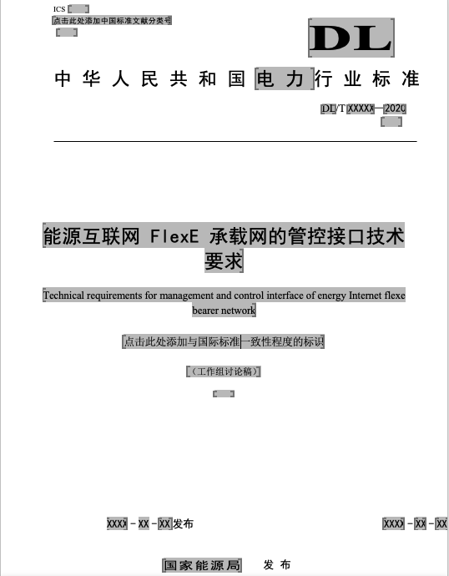
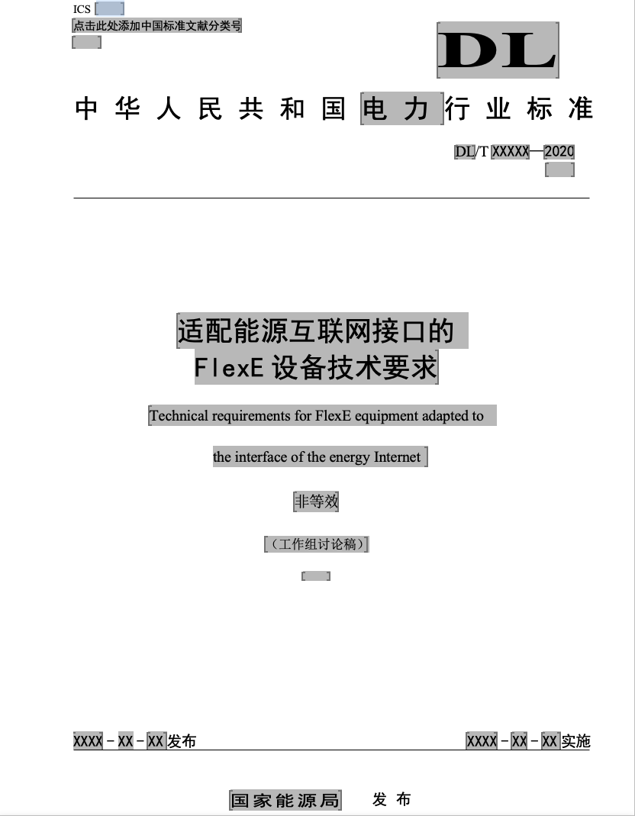
二、研究内容
课题3 研究内容2：研究FlexE承载网的管控需求及交互接口标准化技术
开展交互接口规范研究，基于关键技术完成设备标准草案，并与设备研制相协同；基于管控需求完成管控接口草案，与设备网管接口对接，并支持端到端管理工具的接口研发
标准制定
管控系统架构
接口协议要求
北向接口要求
切片管控接口要求
FlexE设备的多业务承载能力要求
FlexE设备的OAM能力要求
FlexE设备和网络保护及恢复能力要求
FlexE设备的同步技术要求
Notes:
标准化方面，课题将完成《FlexE能源互联网的管控接口技术要求》与《适配能源互联网接口的设备技术要求》两个标准草案，首先，基于课题关键技术完成设备技术要求草案，并与设备研制相协同；其次，基于管控需求完成管控接口草案，与设备网管接口对接，并支持端到端管理工具的接口研发。

Slide 12


二、研究内容
课题3 研究内容3：研发基于FlexE的能源互联网业务切片网络端到端管理工具
切片管理工具功能结构
浏览器
系统的前端以浏览器作为载体，是系统的呈现层
系统后端实现核心业务功能
拓扑管理
切片生命周期管理
资源管理
告警和性能管理
管理工具通过南向接口访问设备网管实现对FlexE网络的监控
FlexE设备网管直接管理和控制FlexE设备
切片网络端到端管理工具客户端
系统后端
拓扑管理
切片管理
资源管理
性能管理
告警管理
数据库
设备访问控制接口模块
FlexE EMS
网络
FlexE设备
FlexE设备
FlexE设备
Notes:
切片管理工具的软件功能结构如右图所示，系统系统的前端以浏览器作为载体，是系统的呈现层，系统后端实现核心业务功能主要包括拓扑管理、切片生命周期管理、资源管理、告警和性能管理；管理工具通过南向接口访问设备网管实现对FlexE网络的监控；FlexE网元管理系统直接管理和控制FlexE设备

Slide 13
二、研究内容
课题3 研究内容3：研发基于FlexE的能源互联网业务切片网络端到端管理工具
面向多颗粒切片业务全生命周期管理
切片准备 :网络切片模板设计和上载、网络切片容量规划、网络切片SLA需求的评估等。
切片部署：创建网络切片实例时对所有需要的资源进行分配和配置以满足网络切片的SLA需求
切片运维：对切片的更新、查询、故障和性能管理等
切片退服：根据需要退服网络切片实例中非共享部分，以及从共享部分中删除此网络切片实例的特定配置
Notes:
网络切片管理工具需支持基于SLA保障的网络切片快速和差异化服务能力，满足分种级业务的快速开通和灵活的全生命周期管理要求。其中：
1.切片准备功能，支持网络切片模板设计和上载、网络切片容量规划、网络切片SLA需求的评估、网络环境的准备等。
2.切片部署功能，创建网络切片实例时对所有需要的资源进行分配和配置以满足网络切片的SLA需求。
3.切片运维功能，主要包括对切片的更新、查询、故障和性能管理等。
4:切片退服功能：根据需要退服网络切片实例中非共享部分，以及从共享部分中删除此网络切片实例的特定配置

Slide 14
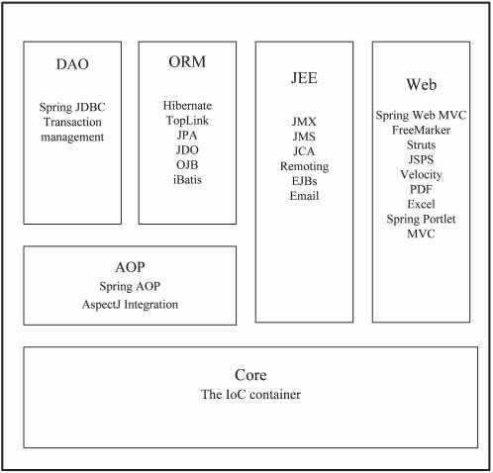
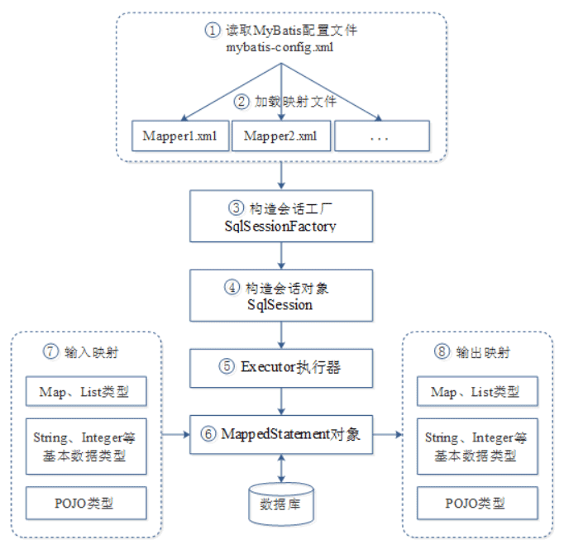
二、研究内容
课题3 研究内容3：研发基于FlexE的能源互联网业务切片网络端到端管理工具
系统开发框架和技术路线
基于模型驱动（MDA）的软件开发思想，轻量级的前后台开发框架，支持应用系统的模块化定制开发、迭代式软件升级维护、以及快速灵活的系统部署
基于SpringBoot+MyBatis的后台开发框架和基于React的前台开发框架
MySQL数据库，北向支持RESTful接口，南向支持RESTful和WebService接口
SpringBoot+MyBatis开发框架
Notes:
切片网络端到端管理工具研发技术路线方面，我们计划遵循基于模型驱动（MDA）的软件开发思想，采用轻量级的前后台开发框架，支持应用系统的模块化定制开发、迭代式软件升级维护、以及快速灵活的系统部署，具体而言，将采用基于SpringBoot+MyBatis的后台开发框架，和基于React的前台开发框架，数据库运用MySQL，北向接口支持RESTful接口，南向接口支持RESTful和WebService接口

Slide 15
3
工作计划

Slide 16
三、工作计划
课题3 研究内容1：适配能源互联网业务的融合FlexE设备装置
预期目标
研发基于 FlexE 技术的 IP+光融合原型设备1个
适配电力存量各类业务设备以太网、2M 等光/电标准接口
FlexE 最小时隙配置颗粒度达到 10M
工作计划与当前进展
工作计划
2021年10月~12月落实设备原型装置的厂商；基于课题1/2的承载架构和多颗粒度帧结构及时隙交叉技术，提出硬件设备的需求
基于课题1/2的安全隔离和切片调度关键技术提出硬件设备需求
2022年4月～2022年6月研发基于FlexE的设备原型装置
2022年7月~2022年10月配合课题4典型场景试点验证开展部署和测试
当前进展
设备厂商初步调研
与课题1课题2参研单位进行初步沟通
Notes:
接下来汇报本课题下各个研究内容的工作计划和当前进展
研究内容1的目标是研发基于 FlexE 技术的 IP+光融合原型设备1个，要求适配电力存量各类业务设备以太网、2M 等光/电标准接口，FlexE 最小时隙配置颗粒度达到 10M
具体工作计划是
2021年10月~12月，落实设备原型装置的厂商，基于课题1/2的承载架构和多颗粒度帧结构及时隙交叉技术，提出硬件设备的需求基于课题1/2的安全隔离和切片调度关键技术提出硬件设备需求
2022年4月～2022年6月，研发基于FlexE的设备原型装置；
2022年7月~2022年10月，配合课题4典型场景试点验证开展部署和测试
当前我们通过与设备厂商和其他课题参研单位的沟通，初步分析了FlexE设备的相关技术和需求，下一步工作计划进一步落实设备原型装置的厂商并基于课题1和课题2的承载架构和多颗粒度帧结构及时隙交叉技术，提出硬件设备的需求

Slide 17
三、工作计划
课题3 研究内容2：研究FlexE承载网的管控需求及交互接口标准化技术
预期目标
完成《能源互联网FlexE承载网的管控需求》
制定《能源互联网FlexE承载网的管控接口》和《适配能源互联网接口的 FlexE 设备技术》标准草案
工作计划与当前进展
工作计划
2021年10月～2021年12月完成需求文档撰写
2022年1月～2022年3月完成《适配能源互联网接口的 FlexE 设备技术 》、《适配能源互联网接口的 FlexE 设备技术 》标准草案的撰写和提交
当前进展
管控需求调研和文献阅读
撰写标准初稿
Notes:
研究内容2的预期目标是
完成《能源互联网FlexE承载网的管控需求》
制定《能源互联网FlexE承载网的管控接口》和《适配能源互联网接口的 FlexE 设备技术》标准草案
工作计划是
2021年10月～2021年12月完成需求文档撰写
2022年1月～2022年3月完成《适配能源互联网接口的 FlexE 设备技术 》、《适配能源互联网接口的 FlexE 设备技术 》标准草案的撰写和提交
目前已完成对管控需求调研和文献阅读，并撰写了标准初稿，下一步工作，在今年年底完成需求文档撰写，明年的3月底完成标准草案撰写和提交

Slide 18
三、工作计划
课题3 研究内容3：研发基于FlexE的能源互联网业务切片网络端到端管理工具
预期目标
FlexE设备网络管理工具
FlexE 网络故障定位定界时延<3 分钟
业务配置开通时延处于分钟级
具备不少于 50 个节点的管理能力
工作计划与当前进展
工作计划
2021年10-12月，开展系统需求分析和概要设计工作
2022年1-3月，完成系统详细设计
2022年4-6月，完成软件开发和系统调试
2022年7-10月，完成系统集成和测试
当前进展
与设备商以及课题内部初步沟通了管理工具的定位以及当前的接口现状
Notes:
第三个研究点是关于研发基于FlexE的能源互联网业务切片网络端到端管理工具
工作计划是
2021年10-12月，开展系统需求分析和概要设计工作
2022年1-3月，完成系统详细设计
2022年4-6月，完成软件开发和系统调试
2022年7-10月，完成系统集成和测试
目前已经与设备商以及课题内部初步沟通了管理工具的定位以及当前的接口现状，下一步工作计划在2022年6月前完成系统的设计、开发与调试，系统的集成和测试计划在之后的3个月内完成

Slide 19
4
关键问题分析

Slide 20
四、关键问题分析
关键问题分析
任务1：设备研制
协调外委单位研制设备
与任务2输出的设备标准保持一致
任务2：管控需求和标准化
系统定位
功能范围
满足项目需求并对齐相关标准
管理接口确定（定义层面和实现层面）
管理规模指标支持（支持50个节点的实验拓扑设计，搭建和落实）
业务场景的支持，4个业务场景，相应技术指标如何体现在管理系统中业务和设备的配置
任务3：管理工具研发
Notes:
最后一个部分是课题实施重点难点分析
第一个任务的主要难点是设备研制需要协调外委单位，并与任务2输出的设备标准保持一致
第二个任务的关键点是系统定位、功能范围、项目需求与相关标准对齐等方面
第三个任务的关键点包括相关管理接口的尽快明确和确定、支持管理规模指标的实验拓扑的设计、搭建和落实，以及和试点验证业务场景的配合

Slide 21
谢谢聆听！

